Slide 1
《操作系统实验指导》
主讲教师：翟高寿
联系电话：010-51684177 (办)
电子邮件：gszhai@bjtu.edu.cn
制作人：翟高寿
制作单位：北京交通大学计算机学院

Slide 2
实验课题15-Linux设备驱动程序设计与实现3-1
实验目的与实验内容
探索、理解并掌握动态可重定位分区内存管理的设计原理和实现机制。
分析、设计与模拟实现动态可重定位分区内存管理机制（采用C语言），主要包括物理内存空间布局初始化及进程内存申请分配、内存回收等基本功能操作，尝试对一定大小的用户内存空间进行动态可重定位分区方式模拟管理，并给以测试验证。

Slide 3
实验课题15-Linux设备驱动程序设计与实现3-2A
功能设计要求（待续）
1、物理内存布局初始化，可设定物理内存空间为512MB，其中操作系统占用低址的128MB不参与内存分配，而高址的384MB为用户区可供系统分配；
2、进程申请内存分配操作，支持至少两种分配策略和算法，支持运行时的空闲分区拼接操作，且内存分配的基本单位为1KB（也即分区内部零头不足1KB时不再分割而直接把整个分区分配给相应进程），当空闲分区总量小于申请大小时，应挂起有关进程直至空闲内存可以满足其要求为止；
3、进程内存回收操作，正确处理回收分区与空闲分区的各种邻接情况及合并问题；

Slide 4
实验课题15-Linux设备驱动程序设计与实现3-2B
功能设计要求（续待续）
4、开展完备的功能测试验证，运行结果应以时刻点为序给出对应时刻的事件类型（进程创建+内存分配事件、进程创建+内存拼接分配事件、进程挂起事件、进程激活+内存分配事件、进程撤销+内存回收事件）及空闲分区表（包括各空闲分区起始地址和大小）、进程占用内存说明表（包括各运行进程占用内存起始地址和大小），测试用例设计也即进程创建事件（包括进程创建时刻点、进程标识符、进程运行时间长短和申请内存空间大小）的模拟发生序列（事件数不少于50个）可以静态事先设定或动态随机模拟生成；

Slide 5
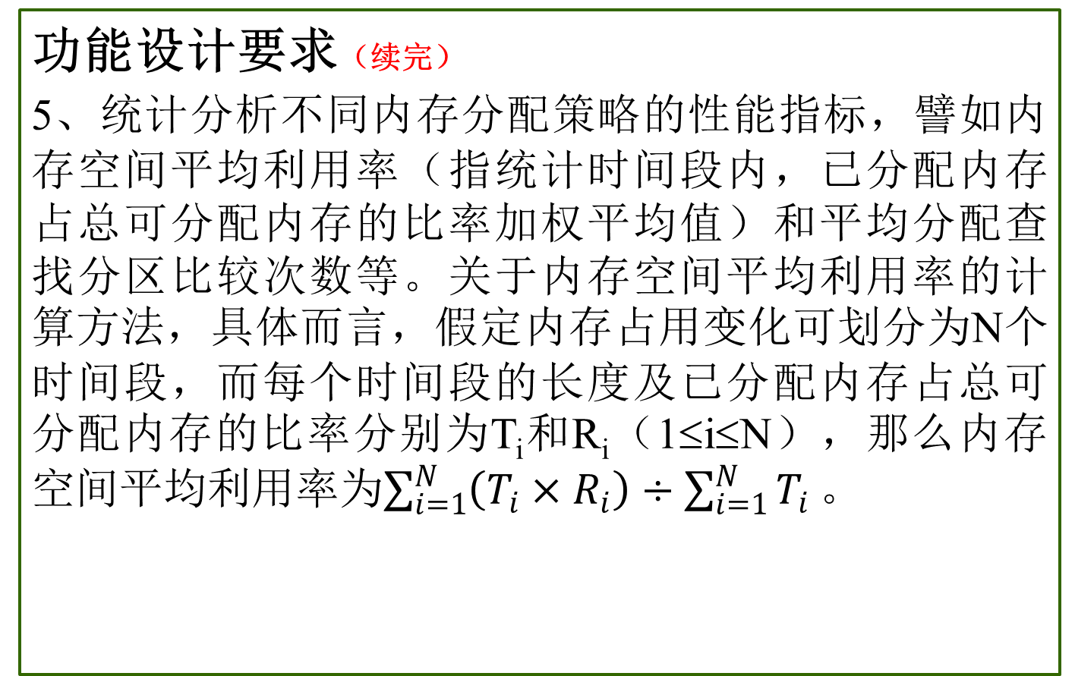
实验课题15-Linux设备驱动程序设计与实现3-2C
功能设计要求（续完）
5、统计分析不同内存分配策略的性能指标，譬如内存空间平均利用率（指统计时间段内，已分配内存占总可分配内存的比率加权平均值）和平均分配查找分区比较次数等。关于内存空间平均利用率的计算方法，具体而言，假定内存占用变化可划分为N个时间段，而每个时间段的长度及已分配内存占总可分配内存的比率分别为T_{i}和R_{i}（1≤i≤N），那么内存空间平均利用率为$\sum_{i=1}^{N}{\left(T_{i}×R_{i}\right)÷\sum_{i=1}^{N}{T_{i}}}。$

Slide 6
实验课题15-Linux设备驱动程序设计与实现3-3
实验报告撰写和提交要求
……结果截图、疑难解惑及经验教训……
成绩评价说明
……
成绩评定细则指导建议
……
国产平台鼓励说明
鼓励基于LoongArc体系结构及国产操作系统KylinOS、OpenEulerOS、LoongsonOS……

Slide 7
实验课题16-Windows设备驱动程序设计与实现3-1
实验目的与实验内容
理解并掌握主要的页面淘汰算法的设计和实现要旨。
利用标准C语言，编程设计与实现最佳淘汰算法、先进先出淘汰算法、最近最久未使用淘汰算法、简单Clock淘汰算法及改进型Clock淘汰算法，并随机发生页面访问序列开展有关算法的测试及性能比较。

Slide 8
实验课题16-Windows设备驱动程序设计与实现3-2A
功能设计要求（待续）
1、编程设计实现最佳淘汰算法、先进先出淘汰算法、最近最久未使用淘汰算法、简单Clock淘汰算法及改进型Clock淘汰算法；
2、编程设计实现页面访问序列的随机发生机制，包括各页面读写访问方式的设定以满足改进型Clock淘汰算法的要求；
3、在执行进程和访问各页面过程中，每访问一个（或一次）页面应显示输出当时的进程页表内容（包括页号、物理块号、状态位、读/写访问方式等字段）及本次页面访问操作情况（譬如页面已在内存或触发缺页中断） ；

Slide 9
实验课题16-Windows设备驱动程序设计与实现3-2B
功能设计要求（续完）
4、基于相同的条件，包括系统均采用固定分配局部置换策略、相同的进程逻辑地址空间大小（暨逻辑页面数，设进程逻辑地址空间的页面总数为N，则其页号取值区间为[0, N)）、分配给进程同样多的物理块（设进程分配获得S个物理块，则相应物理块号分别标记为PF₀、PF₁、……、PF_{S-1}）、相同的页面访问序列（整数序列，整数取值区间为[0, N)）、均预装入前三个页面，进行有关算法的测试；
5、变换上述条件实施多次测试，统计分析和比较有关算法的性能（譬如缺页率、淘汰页查找时间开销）。

Slide 10
实验课题16-Windows设备驱动程序设计与实现3-3A
关于页面访问序列随机发生机制的设计思想待续
1、初始化进程逻辑地址空间页面总数N、各逻辑页面的读写访问方式（是否支持写访问，即R、RW）、工作集起始页号s（s∈[0, N)）、工作集中包含的页数w，工作集移动速率v（每处理v个页面访问，就将工作集起始页号递增即s+1）以及一个取值区间为[0, 1]的值t；
2、生成取值区间为[s, min(s+w, N-1)]的v个随机数并添加保存到页面访问序列中，同时为每次页面访问分别生成一个取值区间为[0, 1]的随机数，若该随机数值大于0.7且对应所访问页面支持写访问则设定以写方式访问相应页面，否则以读方式访问对应页面；

Slide 11
实验课题16-Windows设备驱动程序设计与实现3-3B
关于页面访问序列随机发生机制的设计思想续完
3、生成取值区间为[0, 1]的一个随机数r，并比较r与t的大小；
4、若r < t，则为s生成一个新值（s∈[0, N)），否则s = (s + 1) mod N；
5、如果想继续加大页面访问序列的长度，返回第2步，否则结束。

Slide 12
实验课题17-Linux特定设备驱动程序设计探析2-1
实验目的与实验内容
下载和研读Linux内核源码（可以是任意版本），探索、分析和理解实现内存管理的基本原理及内在机制，完成相应Linux内核源码的编译和启用，并在虚拟机平台及该版Linux内核操作系统上通过运行特定命令或程序（可以是自己编写的程序、也可以是系统自带程序或第三方程序）加以测试验证。

Slide 13
实验课题17-Linux特定设备驱动程序设计探析2-2
功能设计要求
1、下载和研读Linux内核源码（可以是任意版本）；
2、围绕操作系统关于内存管理的内在实现机制，研读Linux内核对应源码（含汇编或C代码、Makefile及相关配置文件），归纳总结操作系统实现内存管理的基本原理、关键环节（包括硬件平台相关部分和无关部分，同时涵盖系统启动及保护模式进入、地址映射与缺页中断处理、内存保护）及相关数据结构、分配与回收操作过程、页面淘汰算法等；
3、完成相应Linux内核源码的编译和启用；
4、在虚拟机平台上启用相应Linux内核，并通过运行特定命令或程序进行测试验证，检查确认系统相关显示信息和自己关于内核源码分析结果的一致性。

Slide 14
实验课题18-基于国产处理器的Linux操作系统的移植2-1
实验目的与实验内容
下载和研读Linux内核源码（可以是任意版本），探索、分析和理解实现内存管理的基本原理及内在机制，完成相应Linux内核源码的编译和启用，并在虚拟机平台及该版Linux内核操作系统上通过运行特定命令或程序（可以是自己编写的程序、也可以是系统自带程序或第三方程序）加以测试验证。

Slide 15
实验课题18-基于国产处理器的Linux操作系统的移植2-2
功能设计要求
1、下载和研读Linux内核源码（可以是任意版本）；
2、围绕操作系统关于内存管理的内在实现机制，研读Linux内核对应源码（含汇编或C代码、Makefile及相关配置文件），归纳总结操作系统实现内存管理的基本原理、关键环节（包括硬件平台相关部分和无关部分，同时涵盖系统启动及保护模式进入、地址映射与缺页中断处理、内存保护）及相关数据结构、分配与回收操作过程、页面淘汰算法等；
3、完成相应Linux内核源码的编译和启用；
4、在虚拟机平台上启用相应Linux内核，并通过运行特定命令或程序进行测试验证，检查确认系统相关显示信息和自己关于内核源码分析结果的一致性。

Slide 16
实验课题19-移动头磁盘调度算法模拟实现与比较2-1
实验目的与实验内容
下载和研读Linux内核源码（可以是任意版本），探索、分析和理解实现内存管理的基本原理及内在机制，完成相应Linux内核源码的编译和启用，并在虚拟机平台及该版Linux内核操作系统上通过运行特定命令或程序（可以是自己编写的程序、也可以是系统自带程序或第三方程序）加以测试验证。

Slide 17
实验课题19-移动头磁盘调度算法模拟实现与比较2-2
功能设计要求
1、下载和研读Linux内核源码（可以是任意版本）；
2、围绕操作系统关于内存管理的内在实现机制，研读Linux内核对应源码（含汇编或C代码、Makefile及相关配置文件），归纳总结操作系统实现内存管理的基本原理、关键环节（包括硬件平台相关部分和无关部分，同时涵盖系统启动及保护模式进入、地址映射与缺页中断处理、内存保护）及相关数据结构、分配与回收操作过程、页面淘汰算法等；
3、完成相应Linux内核源码的编译和启用；
4、在虚拟机平台上启用相应Linux内核，并通过运行特定命令或程序进行测试验证，检查确认系统相关显示信息和自己关于内核源码分析结果的一致性。

Slide 18
预祝各位同学 秉承知行， 实践真知！

